Slide 1
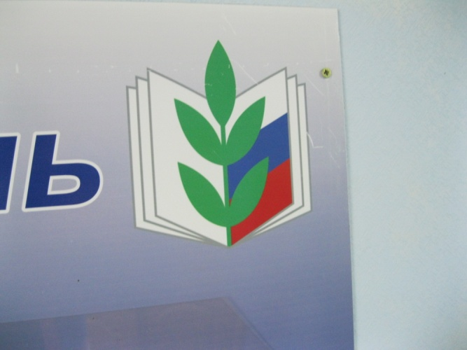
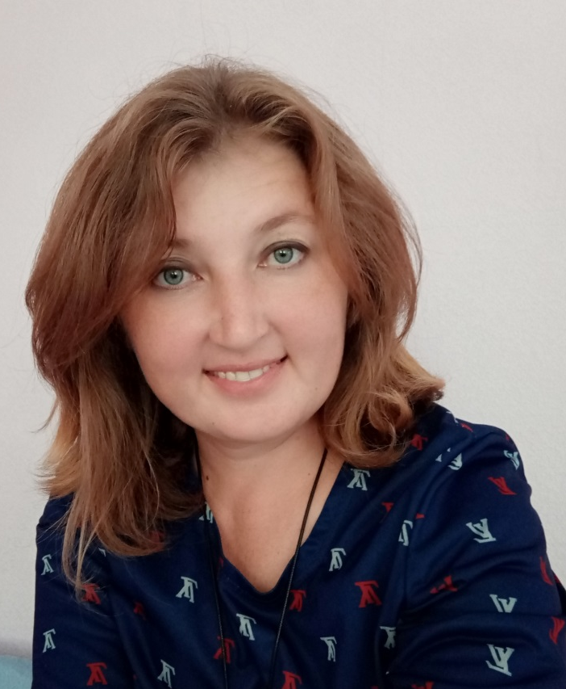
Опыт работы первичной профсоюзной организации
Всем открыта дверь профкома,
Где людская боль знакома.
Где умеют защищать
И права все отстоять
Председатель ППО
МБДОУ «Детский сад «Колобок»
Маслакова С.Ю.
Аксубаево, 2020 год

Slide 2
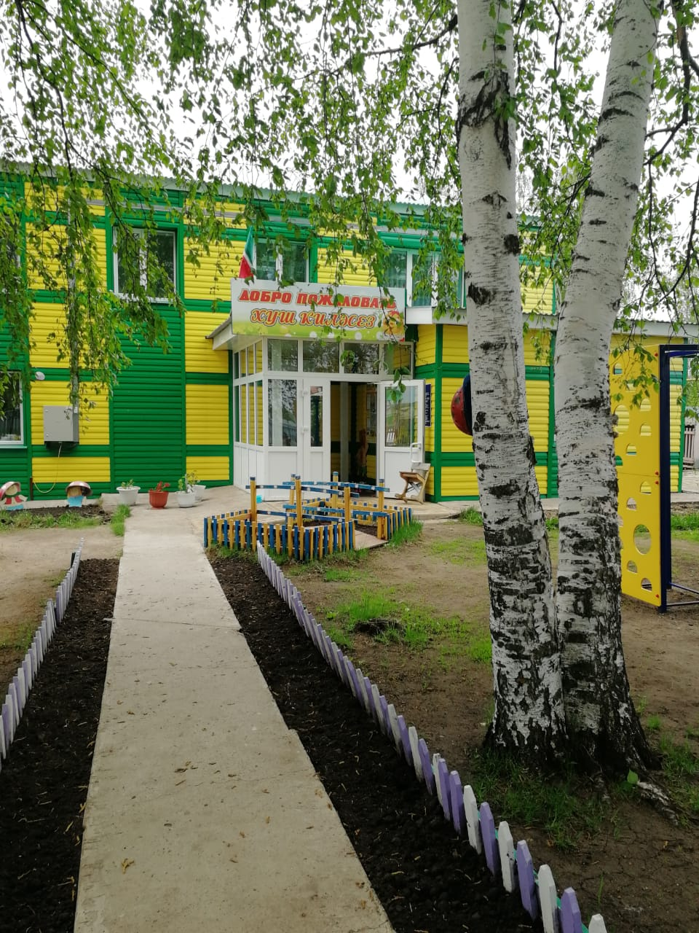
Профсоюзная организация
Муниципальное бюджетное дошкольное образовательное учреждение «Детский сад «Колобок» Аксубаевского муниципального района, пгт Аксубаево

Slide 3
Цель и задачи
Защита индивидуальных и коллективных социально-трудовых, профессиональных прав и интересов членов профсоюза при взаимодействии с работодателем, органами местного самоуправления,
общественными и иными организациями.
Создание благоприятного психологического микроклимата, необходимого для поддержания эффективной работоспособности всех членов коллектива.
Способствовать повышению профессионализма педагогических кадров, совершенствованию уровня и методов стимулирования деятельности работников образования, повышению их социального статуса.
Забота о здоровье и эмоциональном состоянии сотрудников, обеспечение прав работников на здоровые и безопасные условия труда.
Взаимопомощь членам ППО.

Slide 4
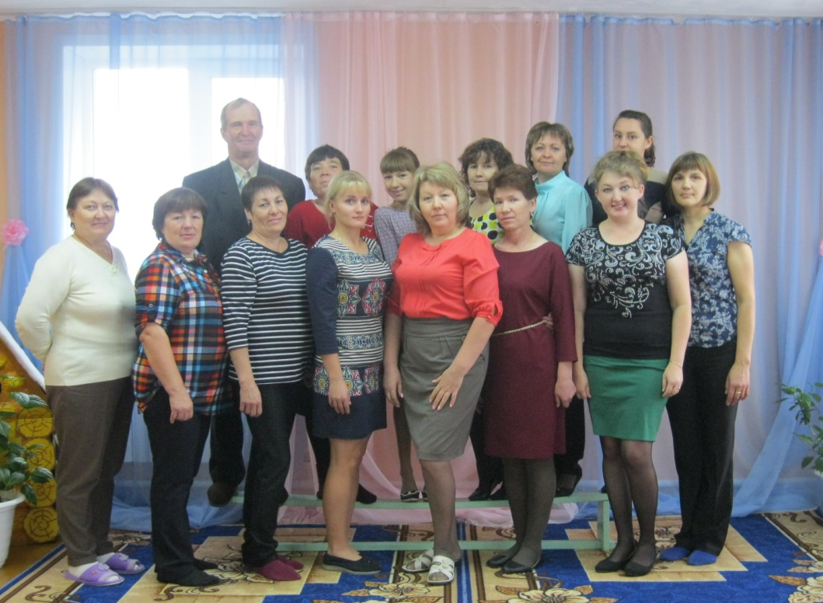
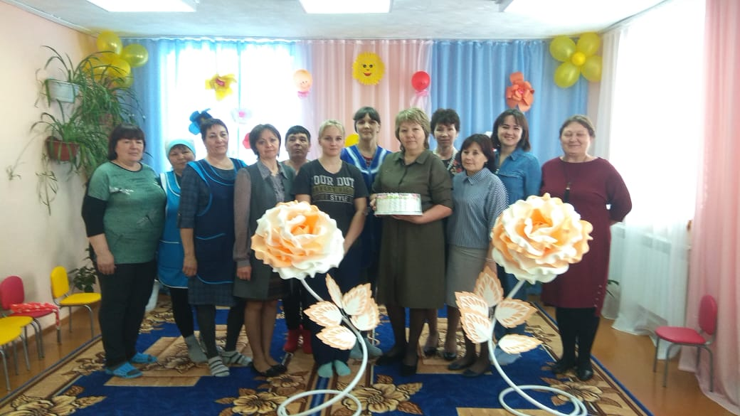
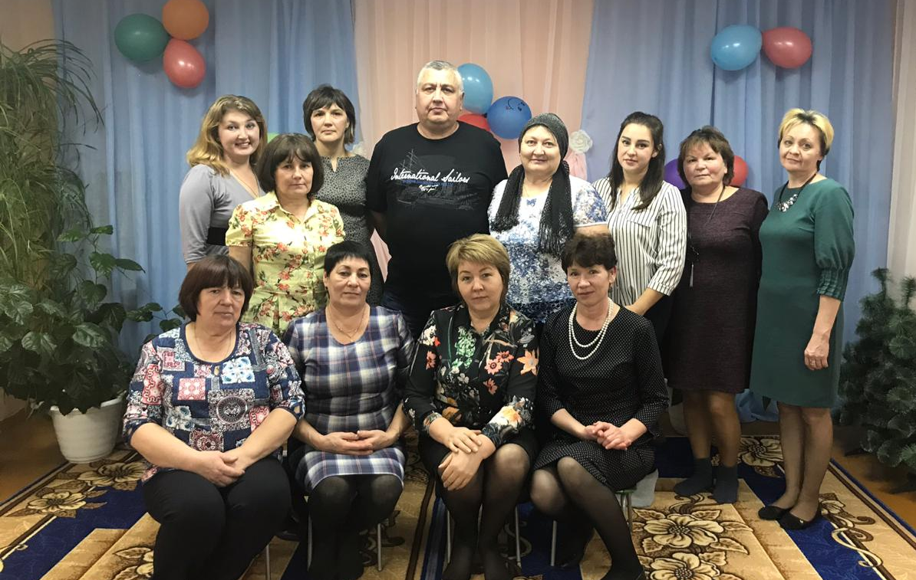
Члены первичной профсоюзной организации

Slide 5
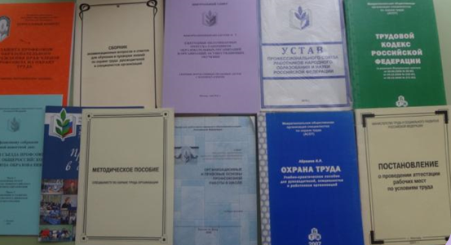
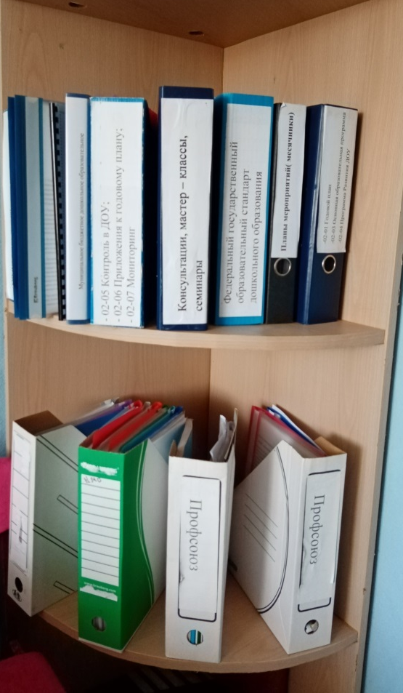
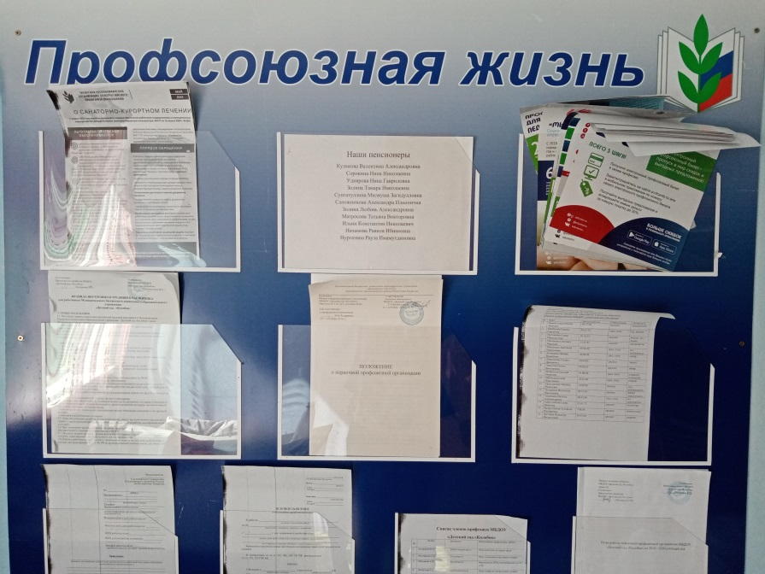
Профсоюзный уголок

Slide 6
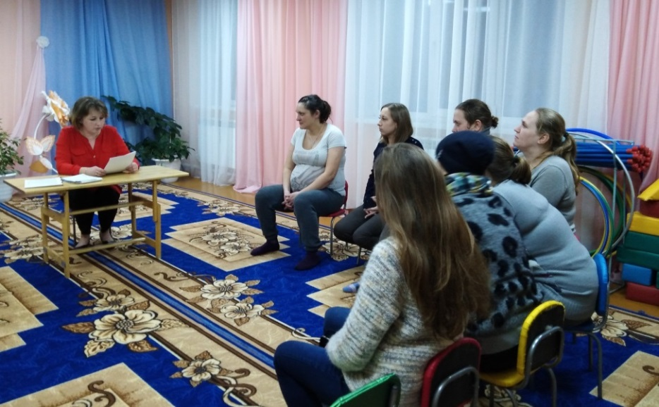
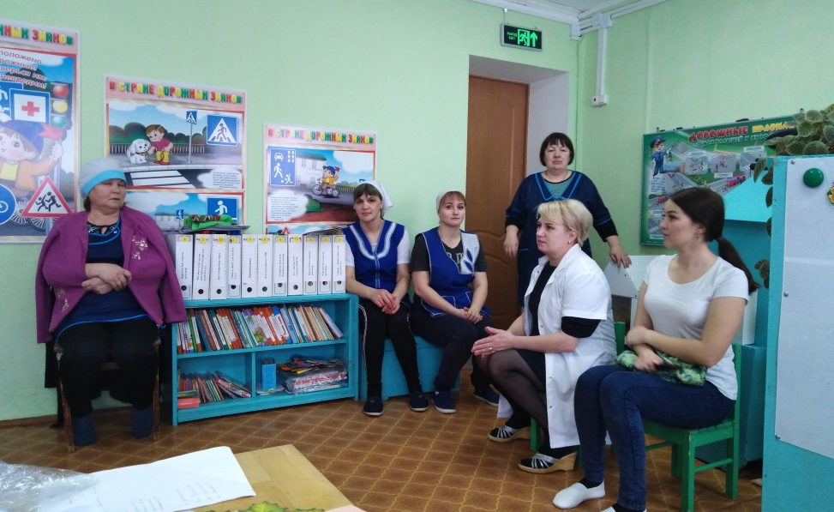
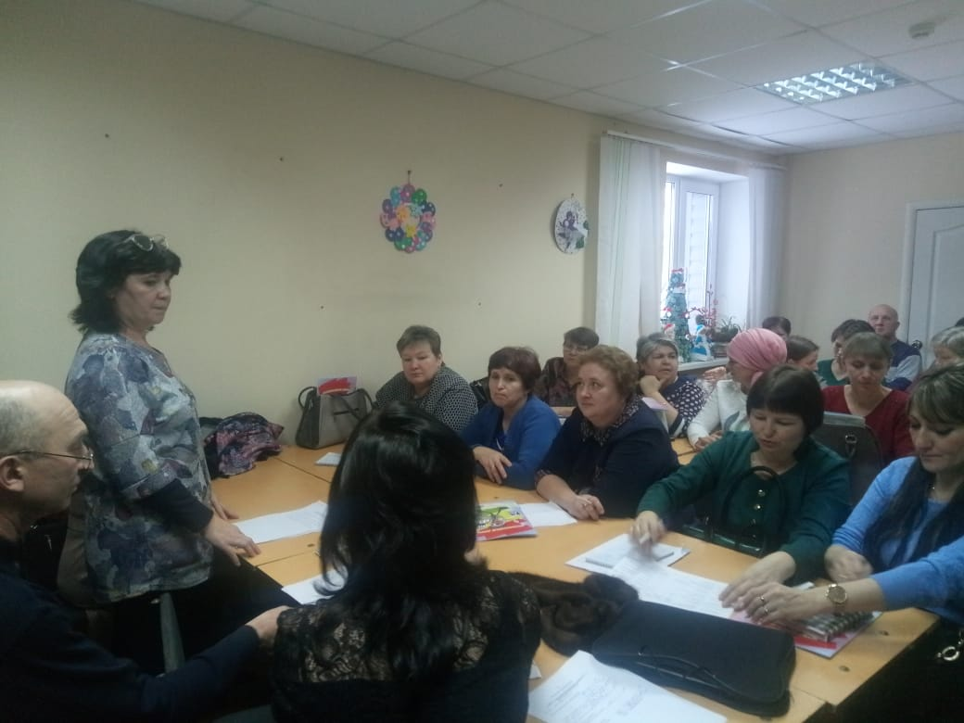
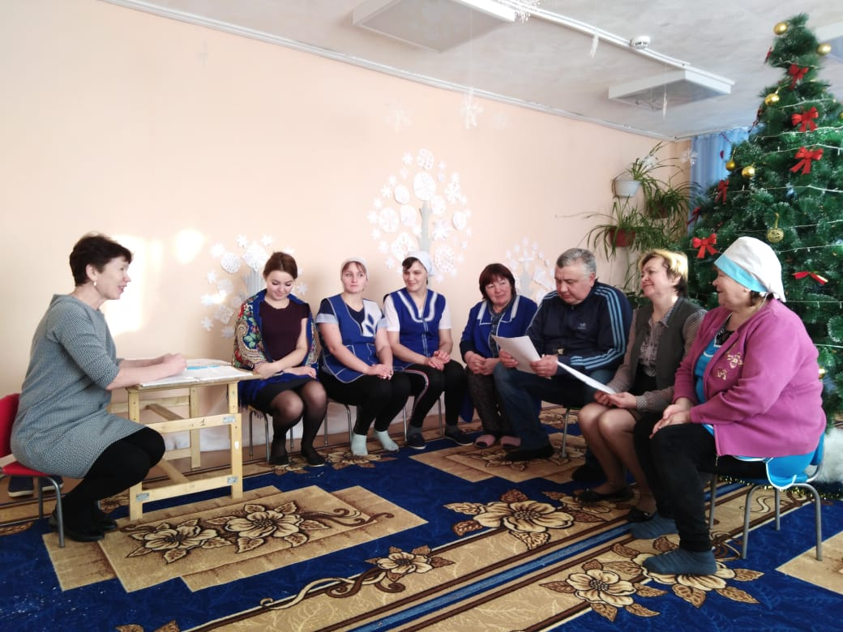
Профсоюзные собрания

Slide 7
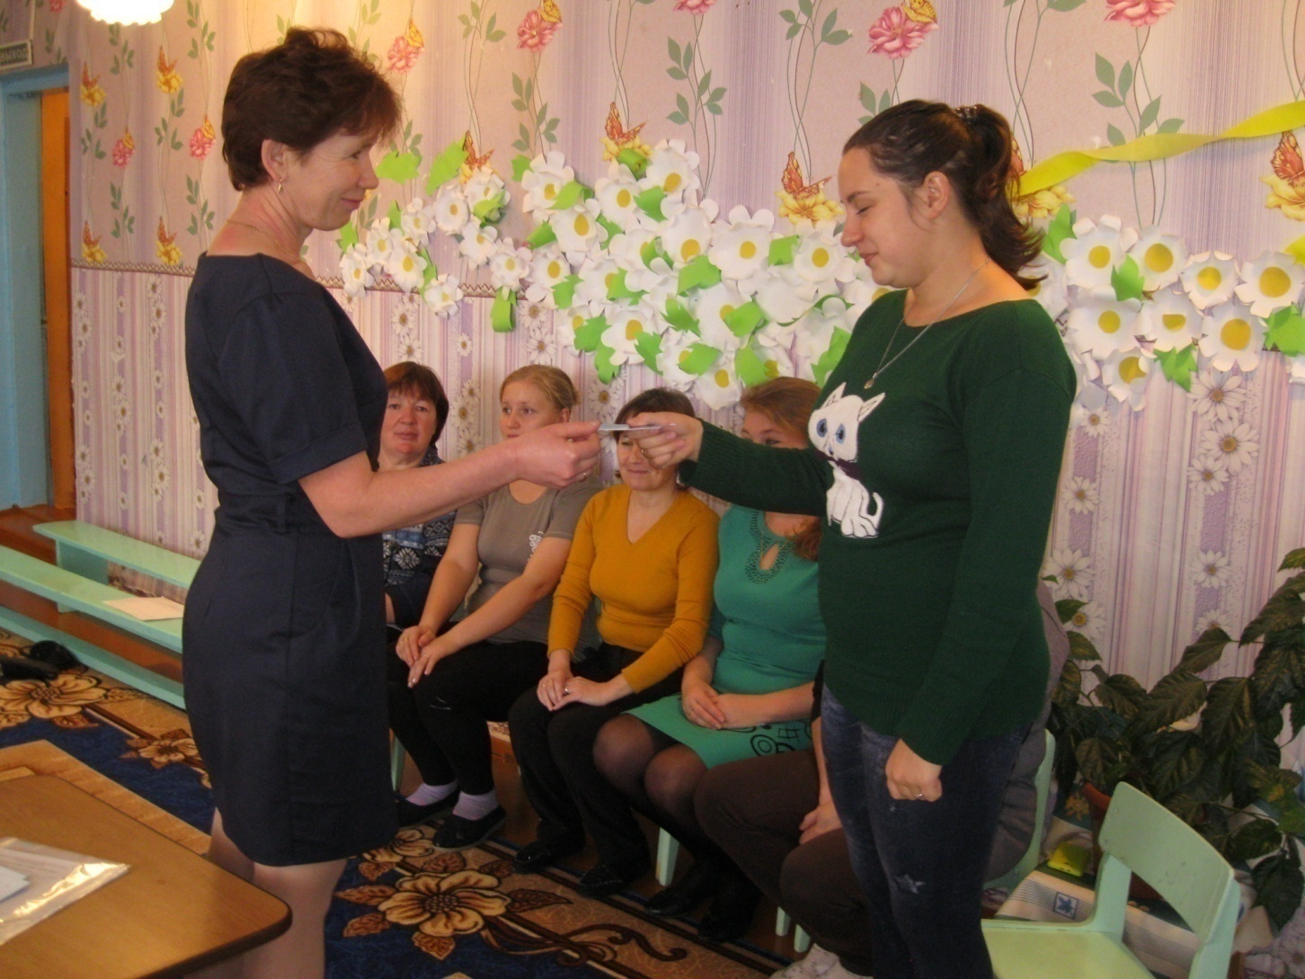
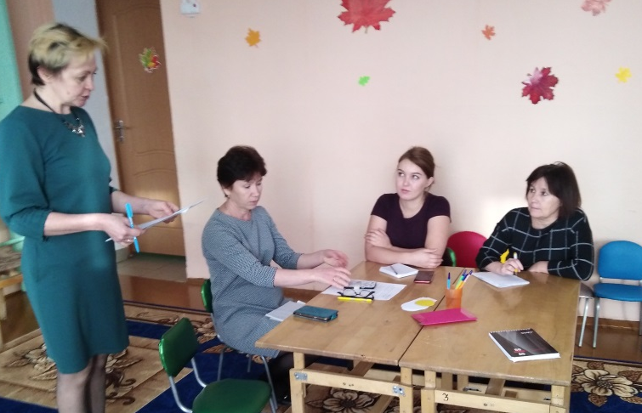
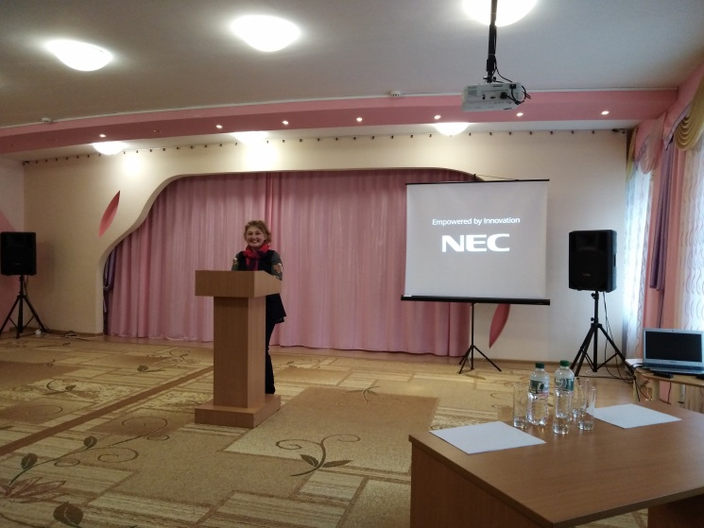
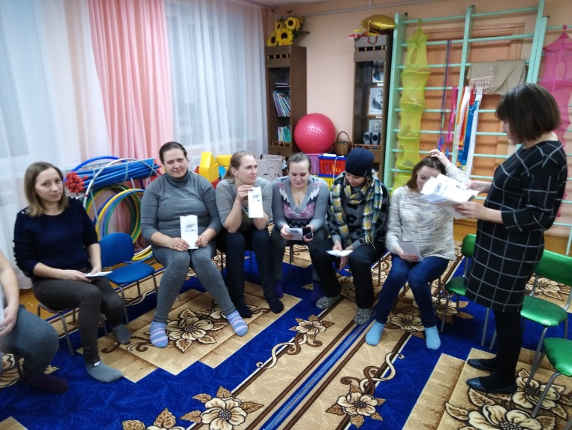
Вручение Работа профсоюзного билета с молодыми специалистами

Slide 8
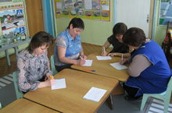
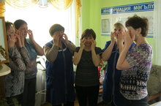
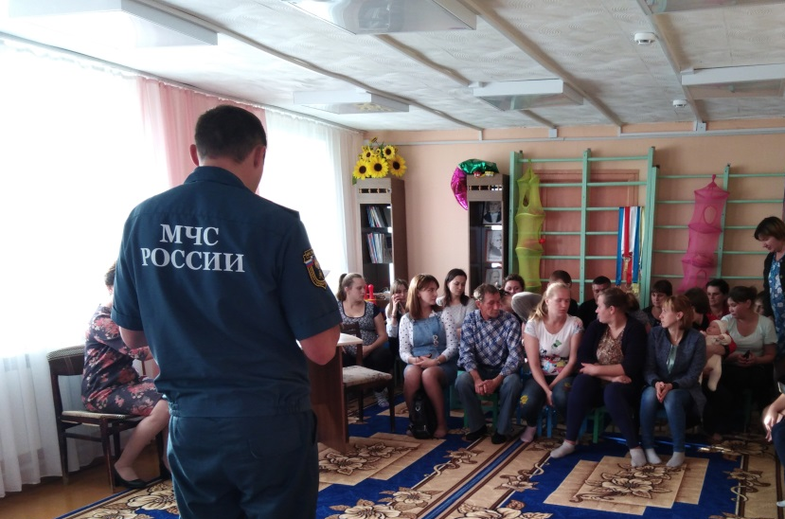
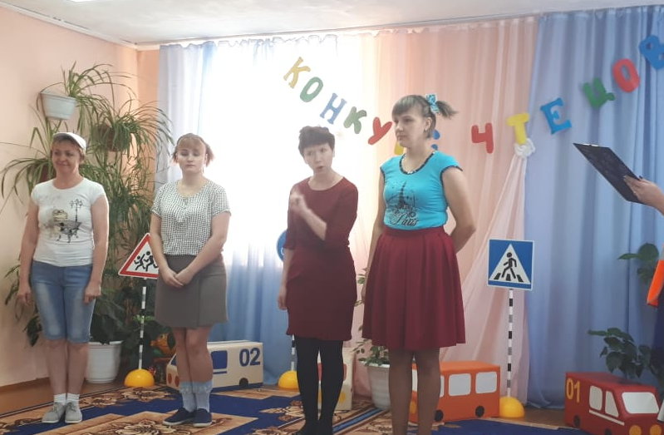
«День охраны труда»
Тренинги
Театральные представления

Slide 9
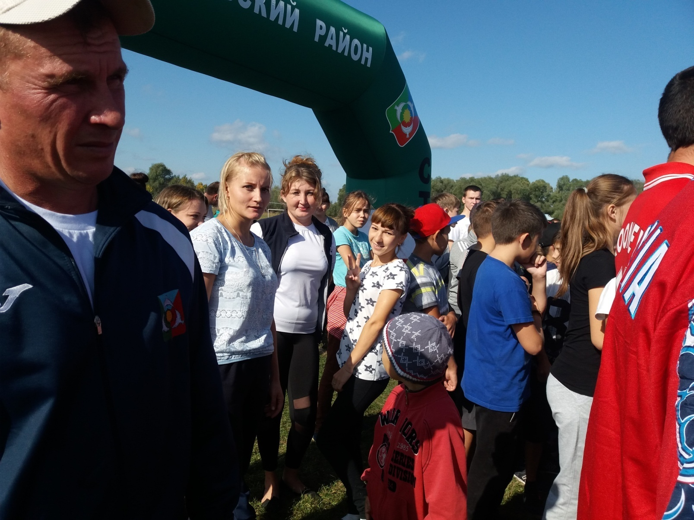

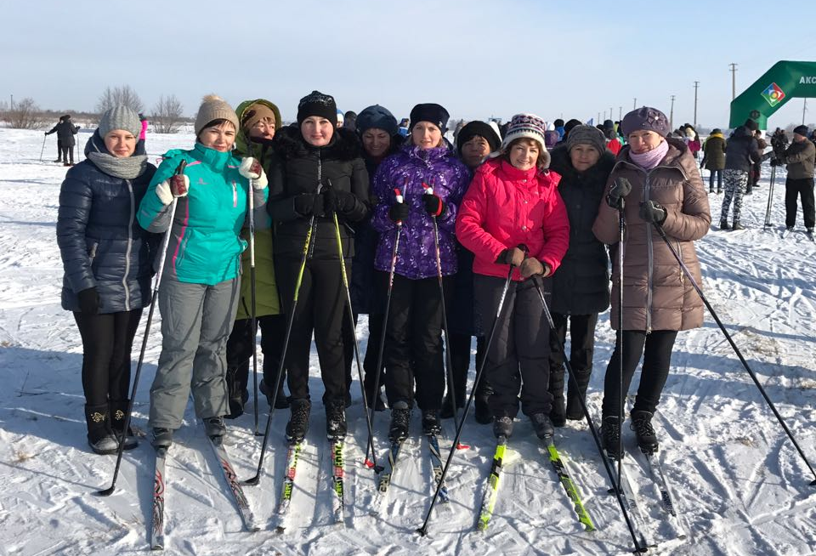
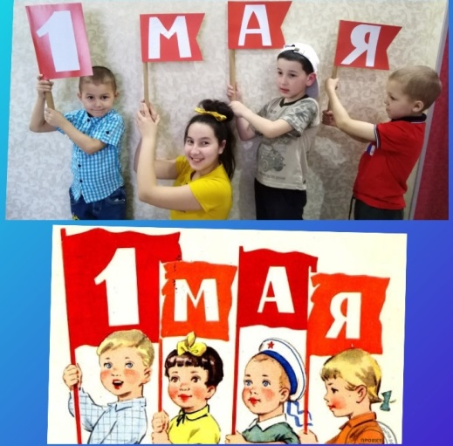
Кросс Наций Первомайский флешмоб

Slide 10
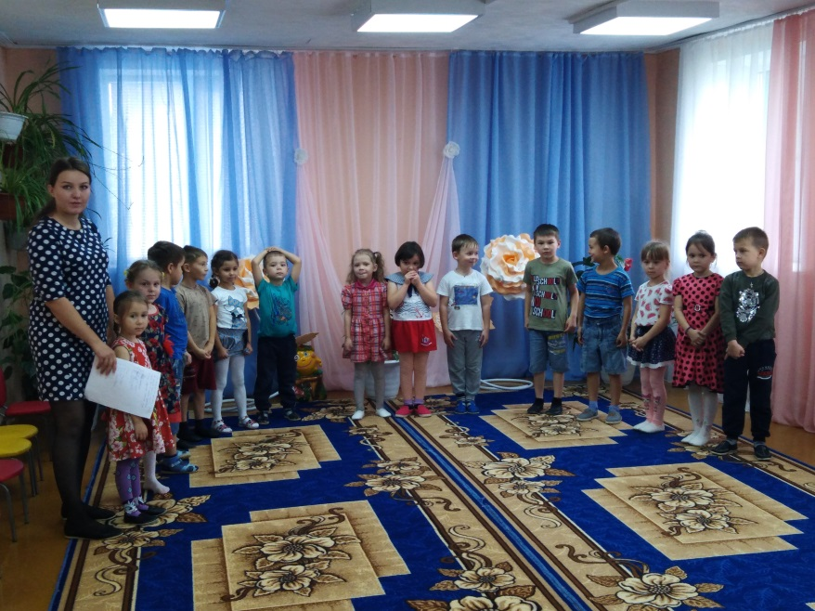
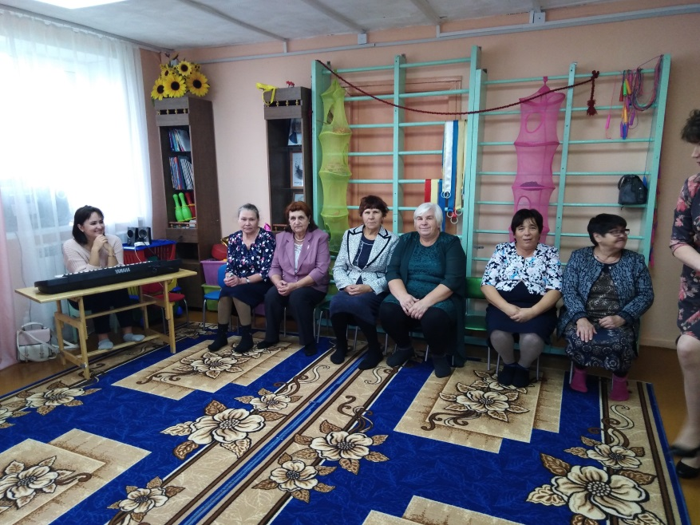
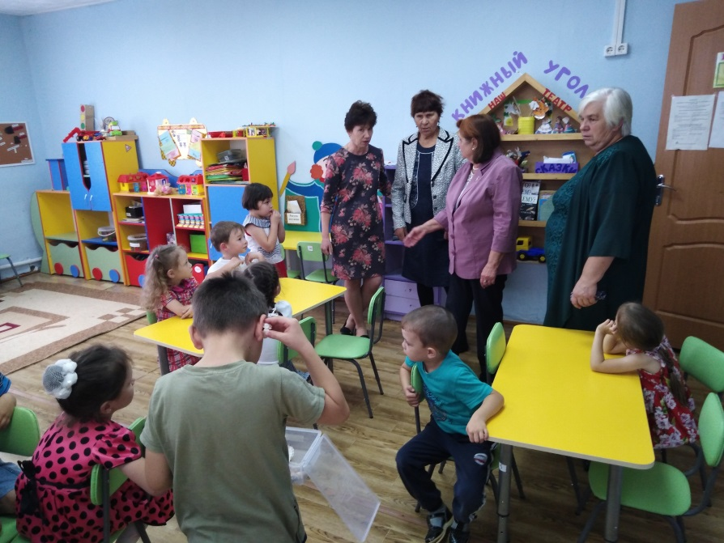
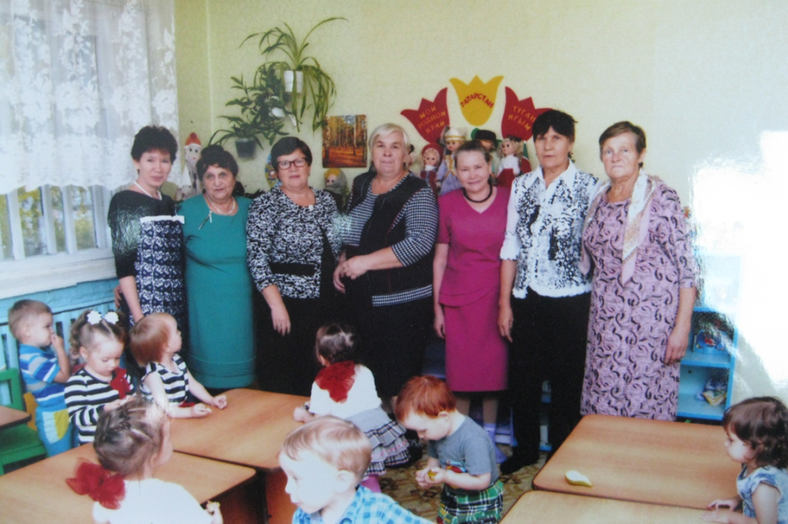
Ветераны педагогического труда всегда с нами

Slide 11
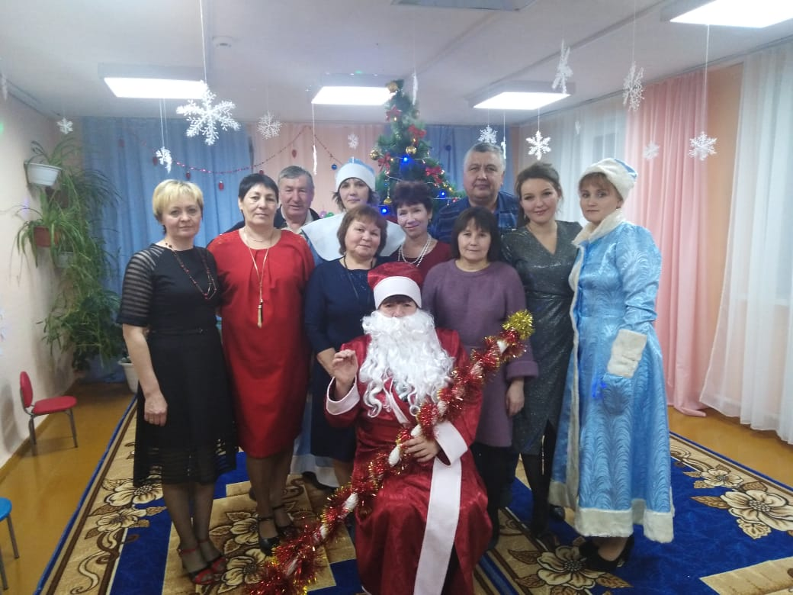
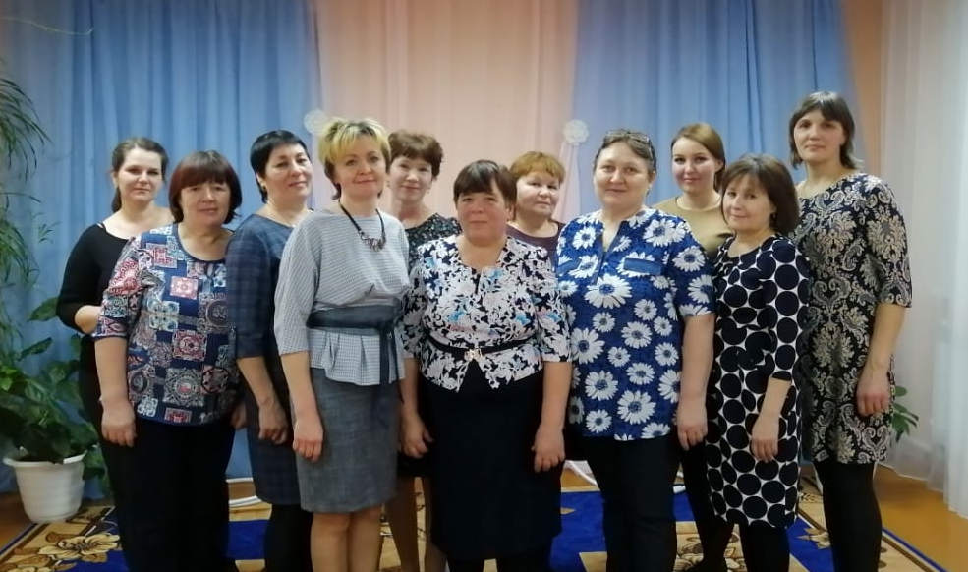
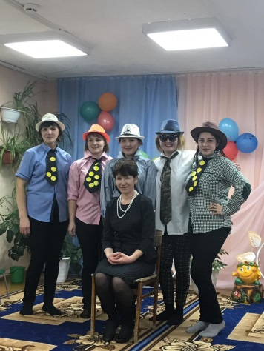
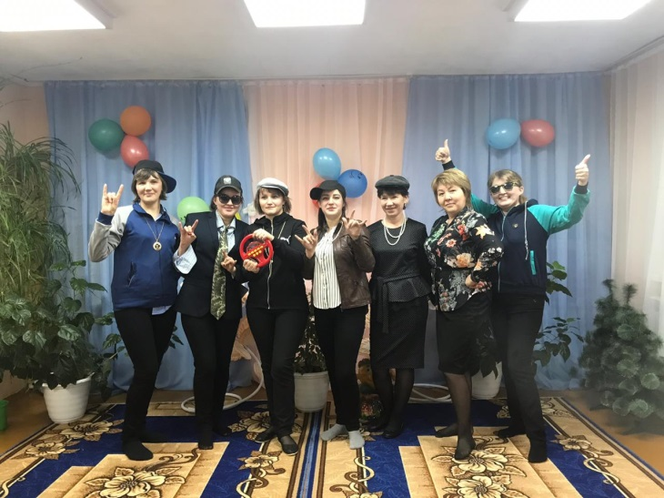
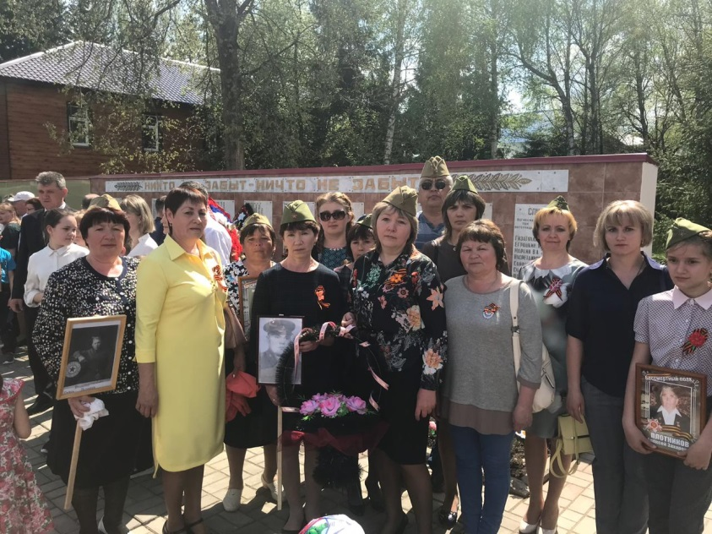
Ох уж, эти праздники….

Slide 12
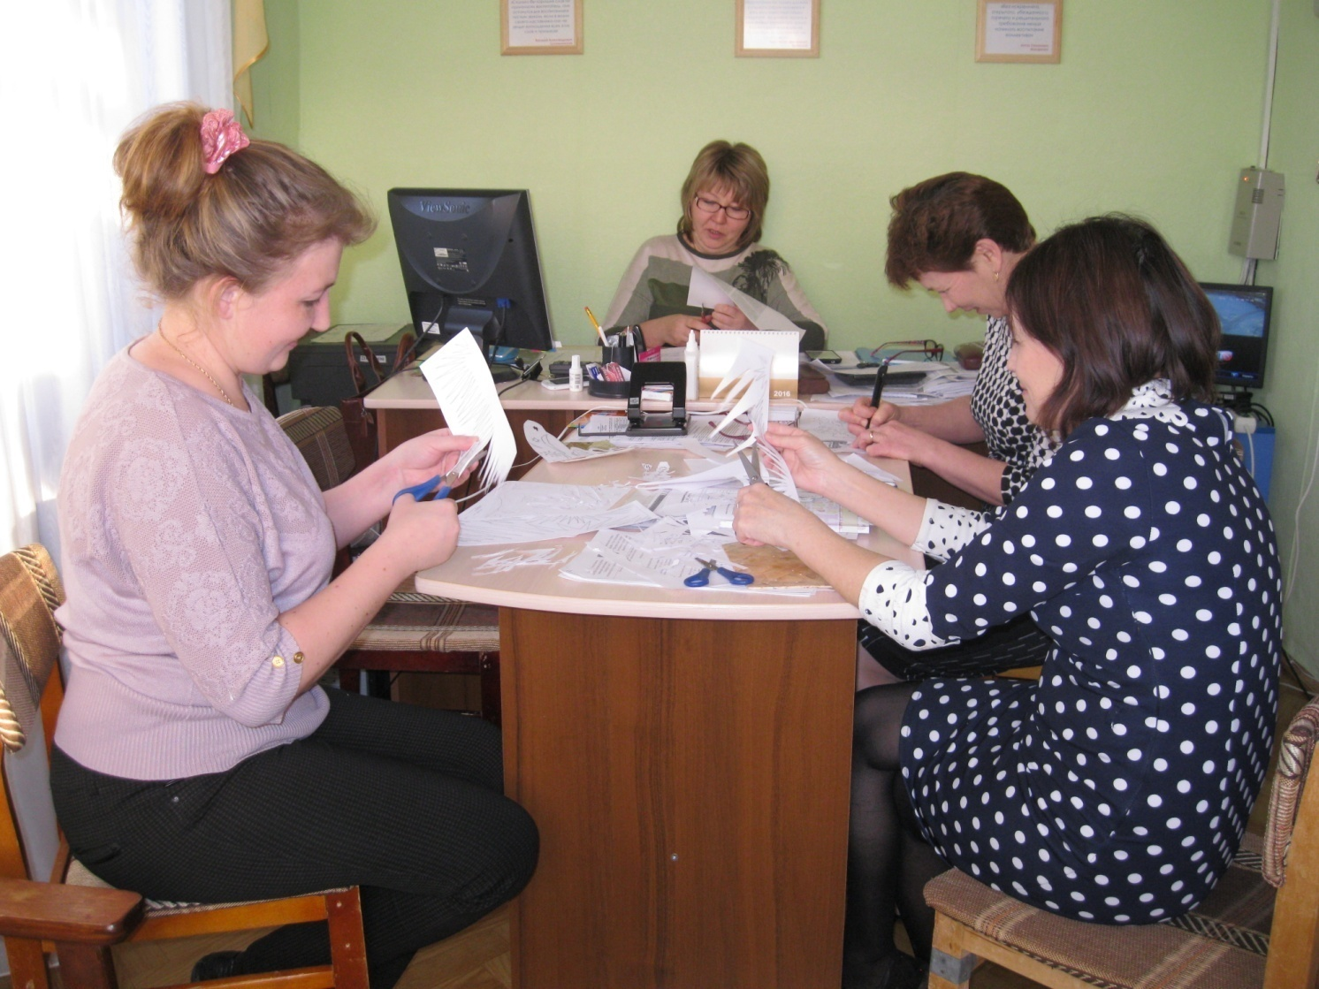
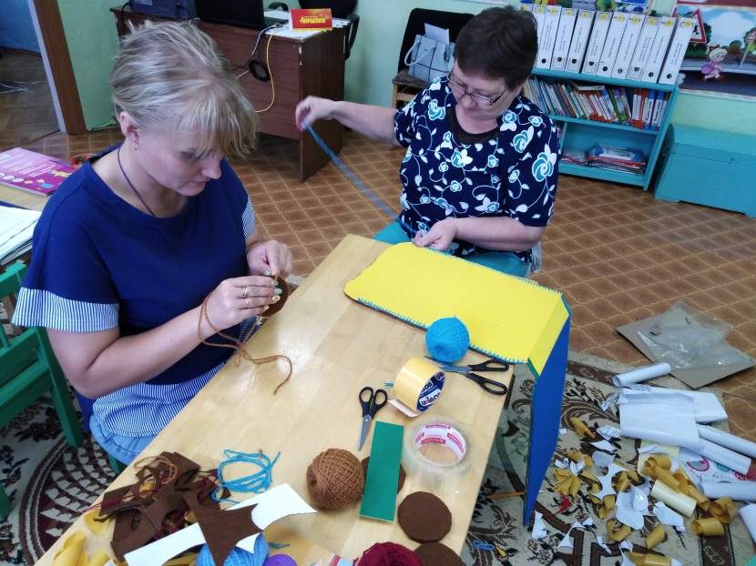
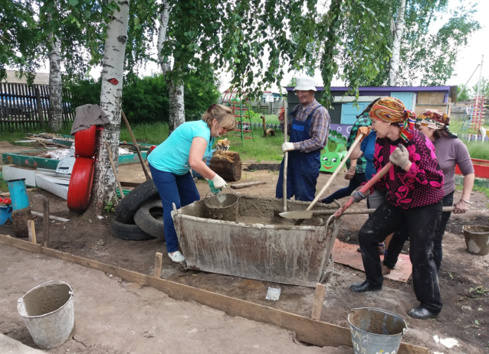
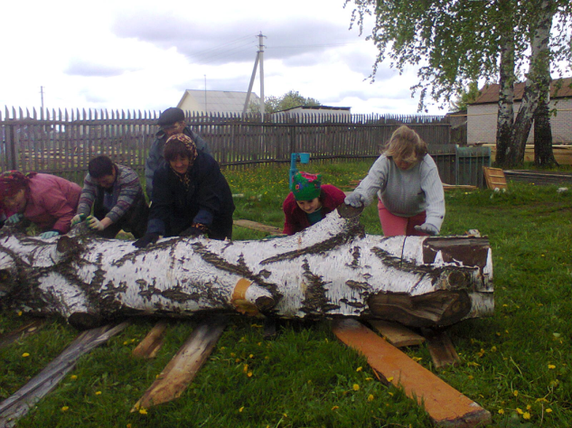
Вместе, любая работа по плечу…

Slide 13
Спасибо за внимание!

